Slide 1

تصميم وكيل محادثة افتراضي معتمد على تقنيات التعلم العميق
الجمهـورية العربيــة الســـورية
المعهد العالي للعلوم التطبيقية والتكنولوجيا
قسـم المعلوماتية
العام الدراسي 2025/2024
تنفيذ الطالب: المقداد ملحم
بإشراف: د. وسيم صافي
Notes:
تعريف

Slide 2
توصيف المشروع
دراسة مقارنة لاستكشاف أفضل خيارات بناء chatbot عن طريق تطوير نظام يحقق ما يلي:
الحفاظ على خصوصية المعلومات
التعامل مع المعلومات النصية غير المهيكلة
تقديم تقييمات أداء للمكونات المختلفة للنظام

Slide 3
منهجية عمل النظام
تحديد نهج عمل النظام:
Rule-based chatbot with deep learning components
Sophisticated deep learning chatbot model
Retrieval Augmented Generation based chatbot

Slide 4
مخطط عمل النظام للتعامل مع المعطيات غير المهيكلة
Stage 1: store information appropriately
Stage 2: retrieve relevant information and generate answer
Vector
database
embedded query
Writer
Retriever
Embedder
embedded docs
retrieved docs
Embedder
Starting point
Prompt builder
prompt template
query
chunks (documents)
prompt
query
Pre-processing
data
Ingestor
Chat Model
User query
response

Slide 5
مخطط عمل النظام للتعامل مع المعطيات المهيكلة
NL2SQL Model
query
Retriever
DB meta data
Relevant table rows
retrieved docs
Prompt builder
prompt template
SQL query
query
Relational
Database
prompt
query
SQL Executer
Chat Model
User query
response

Slide 6






الأدوات المستخدمة
Haystack
Langchain
تطوير مكونات النظام ومكاملتها
تطوير Backend
تطوير Frontend
Django
Flask
React
Angular

Slide 7
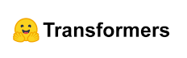



الأدوات المستخدمة
والعديد من الأدوات الأخرى مثل
Google Colab
Bootstrap 5

Slide 8
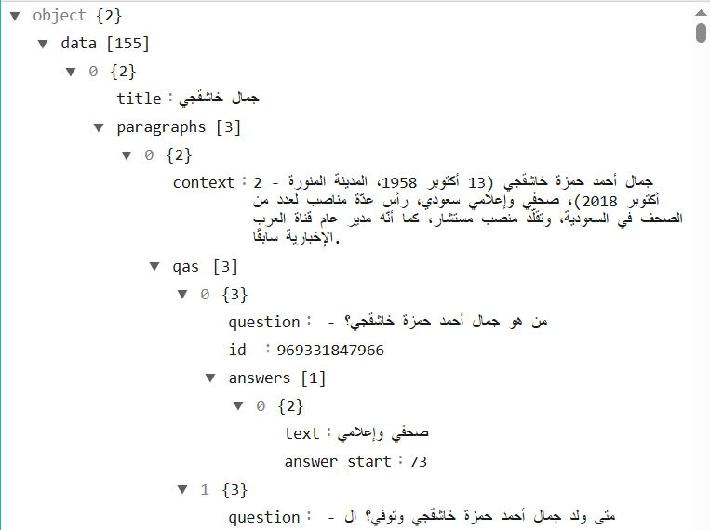
الاختبار والتقييم
تحديد مجموعة معطيات لاختبار النظام:
ARCD dataset
1,395 سؤال و 155 مقال
تستخدم لاختبار صحة عمل النظام على محتوى غير تخصصي باللغة العربية

Slide 9
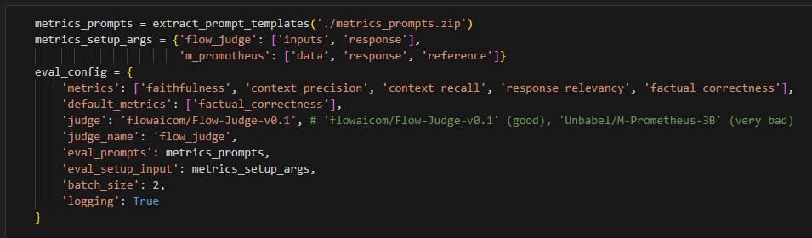
الاختبار والتقييم
مقاييس التقييم خلال العمل: Recall, MRR, MAP للاسترجاع و SAS للتوليد
FlowJudge نموذج لغوي صغير مدرب على مهمة تقييم إجابة النماذج اللغوية.

Slide 10
الاختبار والنتائج
Embedding model | Generating model | Chunking method | Top_k | SAS
mhaseeb1604/bge-m3-law | Qwen/Qwen2.5-1.5B-Instruct | Paragraph | 3 | 52.8%
sayed0am/arabic-english-bge-m3 | microsoft/Phi-4-mini-instruct | Sentence | 3 | 66.5%
sayed0am/arabic-english-bge-m3 | Qwen/Qwen2.5-3B-Instruct | Sentence | 3 | 57.1%
sayed0am/arabic-english-bge-m3 | microsoft/Phi-4-mini-instruct | 64 words 32overlap | 3 | 65.9%

Slide 11
الاختبار والنتائج
تقييم FlowJudge لنتائج أختيار افضل نموذج تضمين sayed0am/arabic-english-bge-m3 وافضل نموذج توليد microsoft/Phi-4-mini-instruct
Factual Correctness(1-5) | Faithfulness(1-5) | Response Relevance (1-5) | Context Recall (1-5) | Context Precision (1-5)
3.8 | 3.9 | 4.0 | 4 | 3.6

Slide 12
وشكراً لإصغائكم

